Slide 1
KITCHEN-МЕНЕДЖМЕНТ В КОФЕЙНЕ. ФУДПЕЙРИНГ
ЕЛИЗАРОВ МИХАИЛ

Slide 2
Аудитор, бизнес-аналитик,
коуч и эксперт в сегменте HoReCa, автор серии книг по экономике

Slide 3
ЧТО БЫ ПОЛУЧИТЬ ПРЕЗЕНТАЦИЮ ЗАПОЛНИ АНКЕТУ
KITCHEN - МЕНЕДЖМЕНТ В КОФЕЙНЕ.
ФУДПЕЙРИНГ
Участники данной лекции получают 30 мин. онлайн консультации
БЕСПЛАТНО.

Slide 4
ВОПРОСЫ КИЧЕН-МЕНЕДЖМЕНТА
Как организовать безупречную, слаженную работу кухни с точки зрения управления?
Какие методы позволят избежать лишних издержек?
Как добиться того, чтобы меню экономически устраивало компанию?
Как выполнять санитарные и иные требования в условиях реальной кухни?
Как обеспечить качество, безопасность блюд и скорость их приготовления?

Slide 5
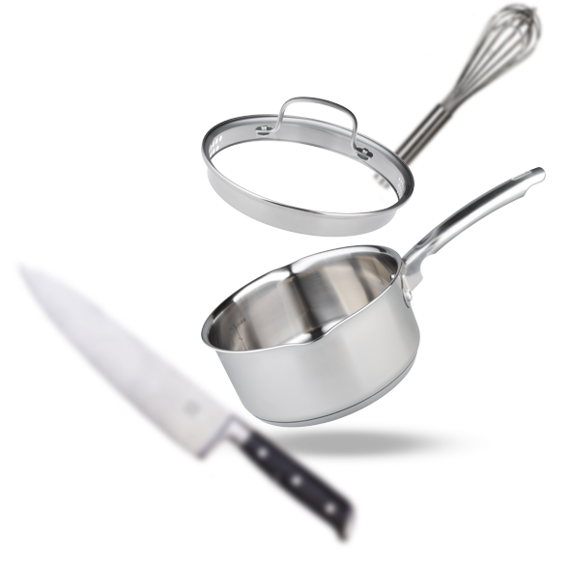
КИЧЕН-МЕНЕДЖМЕНТ
Командообразование
Документооборот персонала (прием, увольнение, наставничество)
Инвентаризация
Потери: проработка, представительские расходы, акции и бонусы в кофейне
Кухня документооборот
Ценообразование меню
Создание и проработка меню и спец предложений
Себестоимость блюд, проходимость блюд, АВС-анализ
Работа с бухгалтером калькулятором
Бюджеты кухни «планирования» и «исполнения»

Slide 6
КОФЕЙНЯ ДОКУМЕНТООБОРОТ
Товарное соседство | Алгоритм | Распоряжение | Пример
Анализ рынка конкурентов | Алгоритм | Распоряжение
Работа с поставщиками | Алгоритм | Распоряжение | Пример
Постоянный мониторинг рынка поставщиков | Алгоритм | Распоряжение | Пример
Списания(0,6% от себестоимости проданной продукции) | Алгоритм | Распоряжение | Пример
Мин. и макс. остатки на предприятии | Алгоритм | Распоряжение
Правильное принятие продукции | Алгоритм | Распоряжение | Пример
Проработке блюд (техзадание шеф-повару) | Алгоритм | Распоряжение | Пример
Смена поставщика и производителя | Алгоритм | Распоряжение | Пример
Заказ продукции | Алгоритм | Распоряжение | Пример
Работа с ТТК | Алгоритм | Распоряжение | Пример
Бракеражный лист и бракеражная комиссия | Алгоритм | Распоряжение | Пример
Стоп-лист и старт-лист | Алгоритм | Распоряжение
labor cost | Алгоритм | Распоряжение | Пример
Сроки отпусков и график работы в календарные дни | Алгоритм | Распоряжение | Пример
Замена продуктов | Алгоритм | Распоряжение | Пример
Инвентаризация | Алгоритм | Распоряжение | Пример
Создание нового меню и спец-предложений | Алгоритм | Распоряжение | Пример
Акт контрольной проработки | Алгоритм | Распоряжение | Пример
По данной ссылке можно скачать 37 приказов, алгоритмов, примеров таблиц.
Можете скачать, адаптировать под свое заведение и пользоваться!

Slide 7
Рассмотрим некоторые из них:
БРАКЕРАЖНЫЙ ЛИСТ (пример)
Блюда | ФИО |  | ФИО |  | ФИО
 | Соль | Органо- лептика | Соль | Органо- лептика | Соль | Органо- лептика
Солянка | + | + | + | + | + | +
Жаркое | + | - | + | - | + | +
Тушеная капуста | + | + | - | + | - | +
Подпись

Slide 8
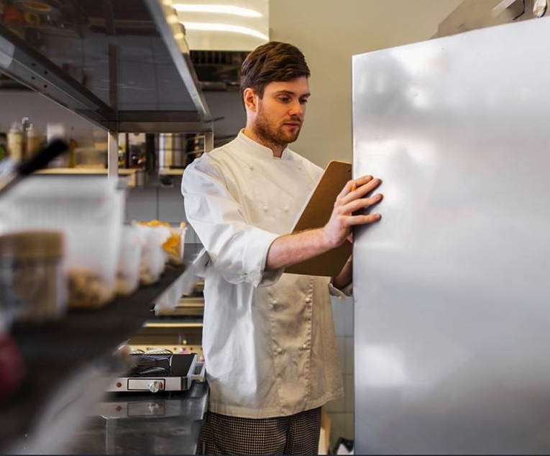
ИНВЕНТАРИЗАЦИЯ
Причины излишков и недостач по
бару и кухне:
Пересорт продукции при снятии остатков;
Неверно составленная ТТК;
Неправильная проработка продукции во время снятия остатков;
Воровство;
Неправильный подсчет во время снятия остатков;
Забыли произвести списание по кухне, которое должно составлять 0,03% от закупочной цены продукции;
Ошибка БК при работе с массивами данных;
Вес продукции не соответствует указанному на таре;
Смена производителя;
Нарушение отходов сырья;
Бесконтрольная работа стажеров и нарушение технологического процесса;
Ошибка БК в оприходовании продукции (брутто, нетто, сухой вес) и т.д.

Slide 9
СПИСАНИЕ ПО КУХНЕ
Списание по кухне и по бару может происходить в следующих случаях.
Изменение нормы отходов по сезонным овощам и фруктам.
Истечение срока годности того или иного продукта, заготовки или ингредиента.
Ошибка повара. Этот вопрос индивидуально регламентируется на каждом предприятии. Я всегда предлагаю решение о мотивации поваров в случае ошибки при приготовлении либо неумышленной порчи продукции (упало, разлили, разбили) делегировать управляющему либо администратору зала, а не шеф-повару (во избежание прикрытия своих).
Порча блюд или продуктов стажерами. Рекомендую аналогичный с предыдущим пунктом алгоритм.
Списание по кухне(0,03)
и бару (0)

Slide 10
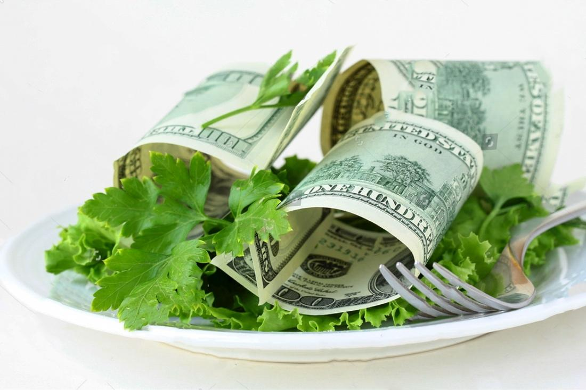
СЕБЕСТОИМОСТЬ БЛЮД
Если изменилась входящая цена на продукт, на производстве работает следующий алгоритм действий между начальниками подразделений
1. БК отслеживает входящие цены прихода и контролирует изменения себестоимости.
2. Шеф-повар вносит предложения по снижению себестоимости.
3. БК оценивает предложение шеф-повара в формате «верю - не верю» и ставит свою визу, а затем передает документ управляющему.
4. Управляющий утверждает или отправляет на доработку предложения БК и шеф-повара.
6. Менеджер по закупкам делает постоянный анализ рынка (10 000 руб.).
7. Учредитель при желании добавляет в регламент управляющему согласование любых изменений продажной цены более 10%.

Slide 11
«КАДРЫ РЕШАЮТ ВСЁ»
КОФЕЙНЯ ПЕРСОНАЛ
Приказ о введении в должность |  | Распоряжение
Наставничество |  | Распоряжение
Контроль отдела кадров (экзамены, мониторинг рынка зарплат) | Алгоритм | Распоряжение | Пример
Питание персонала |  | Распоряжение
Списание некачественного блюда или ПФ на ответственного сотрудника | Алгоритм | Распоряжение | Пример
Воровство | Алгоритм | Распоряжение
Стажер работает 2 недели, наставник получает премию 1000 рублей.
Стажер уволился наставник не премируется.
После сдачи экзамена наставник получает еще 1000 рублей.
По данной ссылке можно скачать 11 приказов, алгоритмов, примеров таблиц.
Можете скачать, адаптировать под свое заведение и пользоваться!

Slide 12
НАСТАВНИЧЕСТВО (пример)
Бланк наставничества
Изученная позиция | Пометка наставника | Начальник подразделения

Slide 13
ВВЕДЕНИЕ В ДОЛЖНОСТЬ (пример)

Slide 14
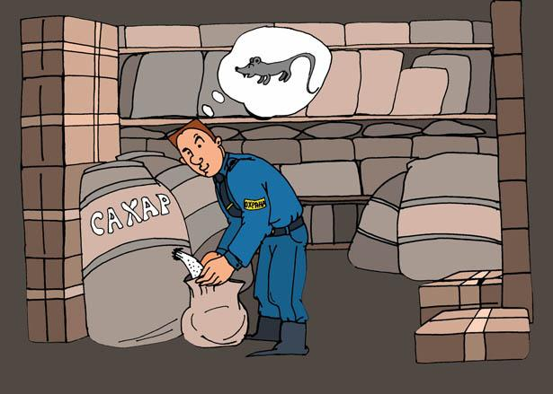
ВОРОВСТВО
98% ЛЮДЕЙ - ЧЕСТНЫЕ
«Всё происходит наилучшим образом сообразно реальной нравственности и этике всех участников процесса».
Подобное – притягивает подобное.
Коллектив с одинаковой нравственностью и этикой работает очень долго.

Slide 15
МОТИВАЦИЯ И ДЕМОТИВАЦИЯ
Мотивация шеф-повара | Распоряжение
Демотивация работников кухни по результатам инвентаризации | Распоряжение | Пример
Мотивация поваров | Распоряжение
Мотивация администратор/управляющий | Распоряжение | Пример
Мотивация сотрудники общая | Распоряжение | Пример
Лучший сотрудник | Распоряжение
По данной ссылке можно скачать 9 приказов, алгоритмов, примеров таблиц.
Можете скачать, адаптировать под свое заведение и пользоваться!

Slide 16
МОТИВАЦИЯ ШЕФ-ПОВАРА (пример)

Slide 17
Чек Лист
Кассир | Пример
Официант | Пример
Администратор | Пример
Кондитер пекарь | Пример
Повар холодного цеха | Пример
Повар горячего цеха | Пример
Мойщица | Пример
Бармен | Пример
Чек лист РОСПОТРЕБНАДЗОР | Пример
По данной ссылке можно скачать 9 примеров таблиц.
Можете скачать, адаптировать под свое заведение и пользоваться!

Slide 18
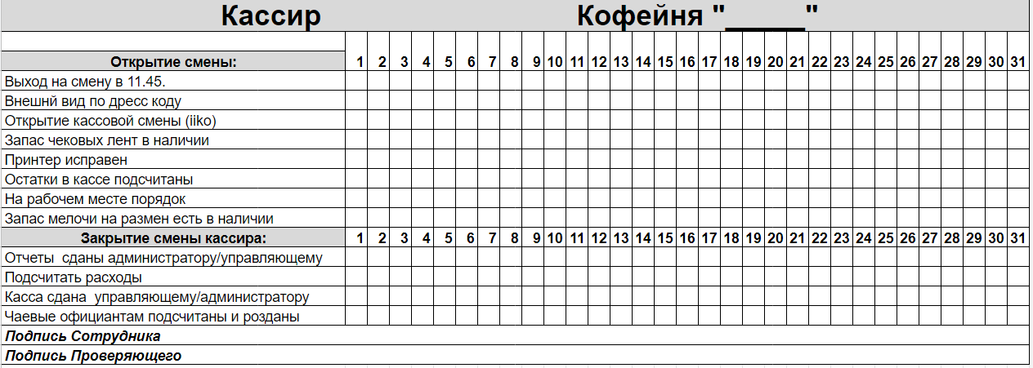
ЧЛ КАССИР (пример)

Slide 19
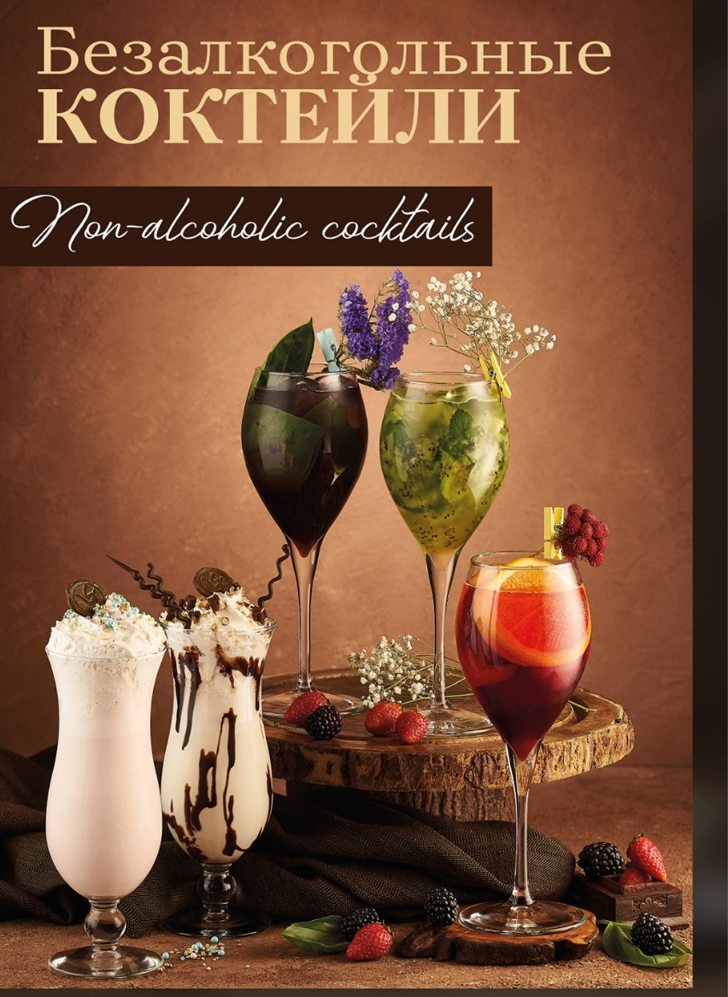
ФУДПЕЙРИНГ
Научный метод, позволяющий сочетать продукты исходя из молекулярной схожести их ароматов
Кофейная миксология возводит в центр вкуса именно кофе.
Кофе - это не часть коктейля, а основа: он может играть различными нотами, которые бариста подчеркивают дополнительными ингредиентами или оформлением напитка
Историческая справка
Сам термин «фудпейринг» придумали шеф-повар The Fat Duck Хестон Блюменталь и Француа Бенц, создав первую идеальную пару – икру и белый шоколад, обнаружив, что у этих продуктов идентичные вкусоароматические основы. С тех пор фудпейринг стал темой для большого количества научных работ, и многие выдающиеся шефы заказывают сложные и дорогостоящие исследования, чтобы создать свое идеальное блюдо.

Slide 20
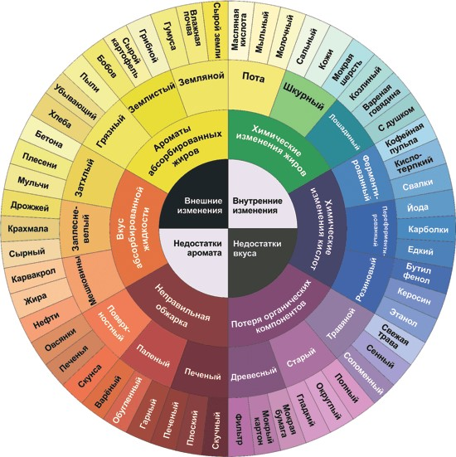
ФУДПЕЙРИНГ
А ЧТО ПРОИСХОДИТ С ФУДПЕЙРИНГОМ В КОФЕЙНОЙ ИНДУСТРИИ?
ДАВАЙТЕ РАЗБИРАТЬСЯ ВМЕСТЕ!
НУЖЕН ЛИ ОН ВООБЩЕ?
В кофейном деле, важен поиск идеального сочетания кофе и продукта, достичь которого можно, только ПОДОБРАВ КОМПЛЕМЕНТАРНЫЕ между собой ПРОДУКТЫ, дающие не только свой собственный вкус новому блюду, но и ПОДЧЕРКИВАЮЩИЕ ВКУСЫ других компонентов.
36 основных кофейных ароматов, от цветочного до химического, от овощного до табачного, должен знать наизусть любой бариста!

Slide 21
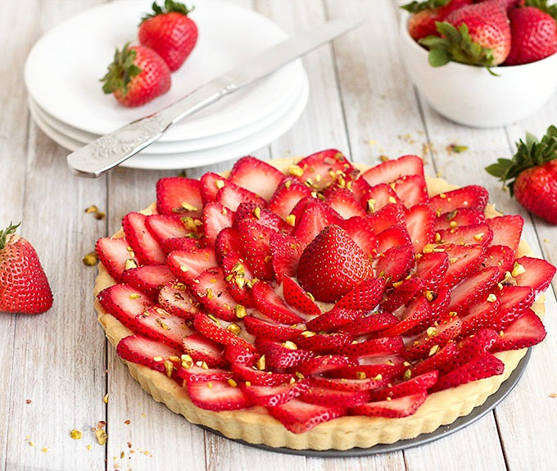
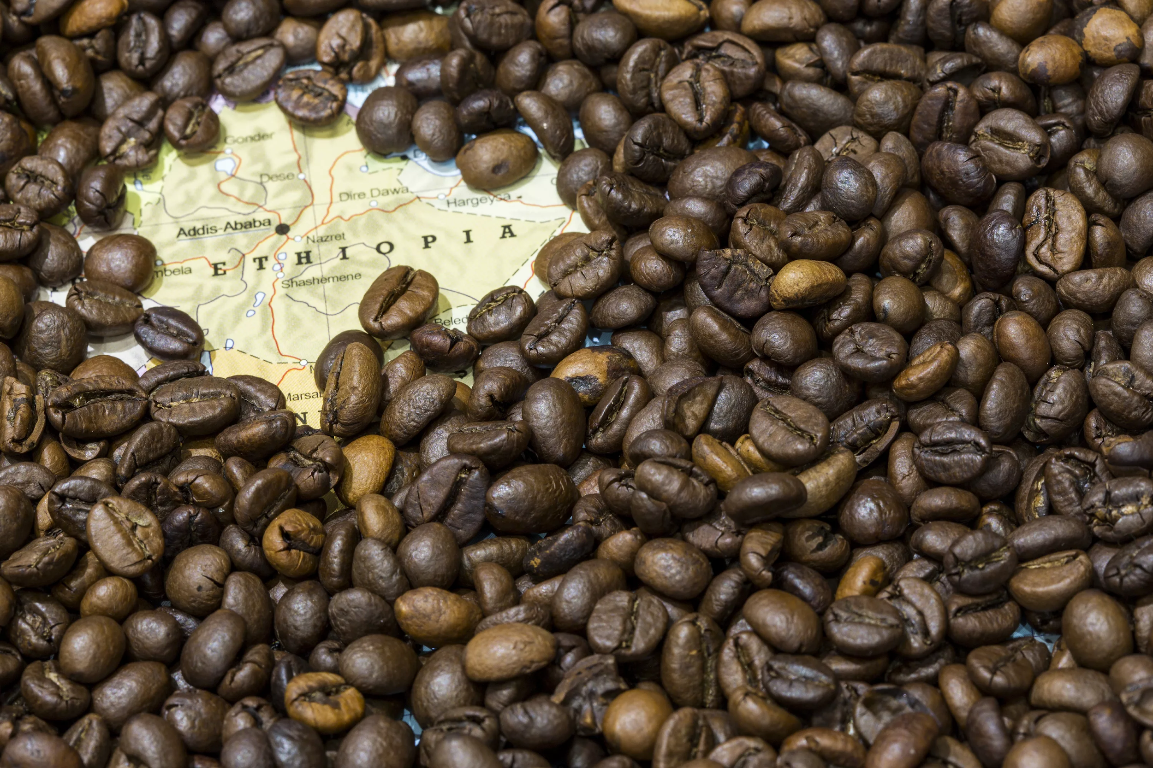
ФУДПЕЙРИНГ
Кофейщики разделили ароматы кофе на 5 основных групп:
- цветы;
- красные ягоды (более кислые);
- черные ягоды (более сладкие);
- карамель и шоколад;
- мясо и рыба.
В данный момент мы говорим исключительно о черном кофе, так как кофе с молоком является законченным продуктом, не требующим дополнительных десертов.
Мытая Эфиопия Бокасса Сидамо Геджеба:
В аромате – жасмин, черный чай, мед, клубника
Вкус – карамель, лимон, черный чай, клубника
Послевкусие – черный чай, бергамот
Мед/карамель и клубника присутствуют и во вкусе, и в аромате кофе, поэтому сделаем акцент именно на них – раскроем эти вкусы еще больше с помощью десерта!
Тарт клубника-базилик

Slide 22
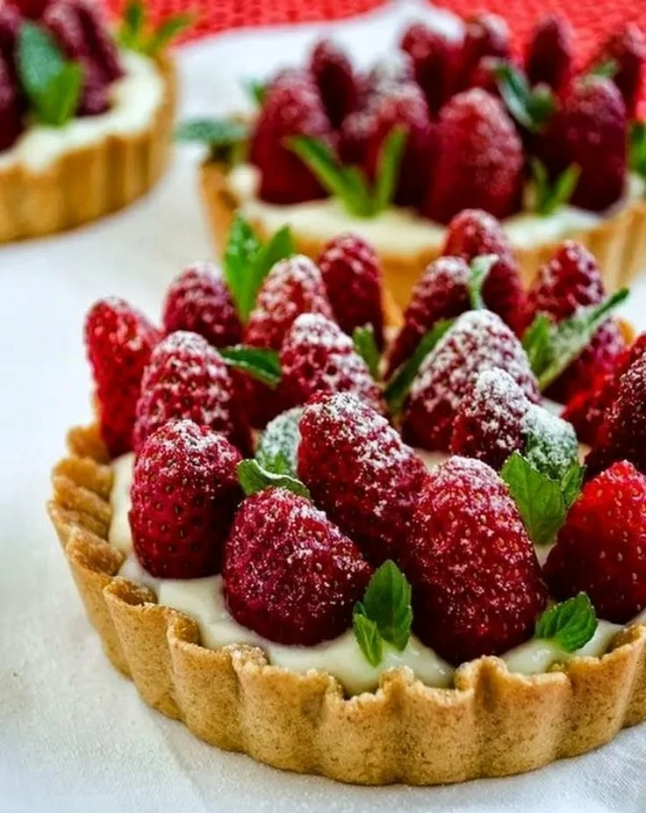
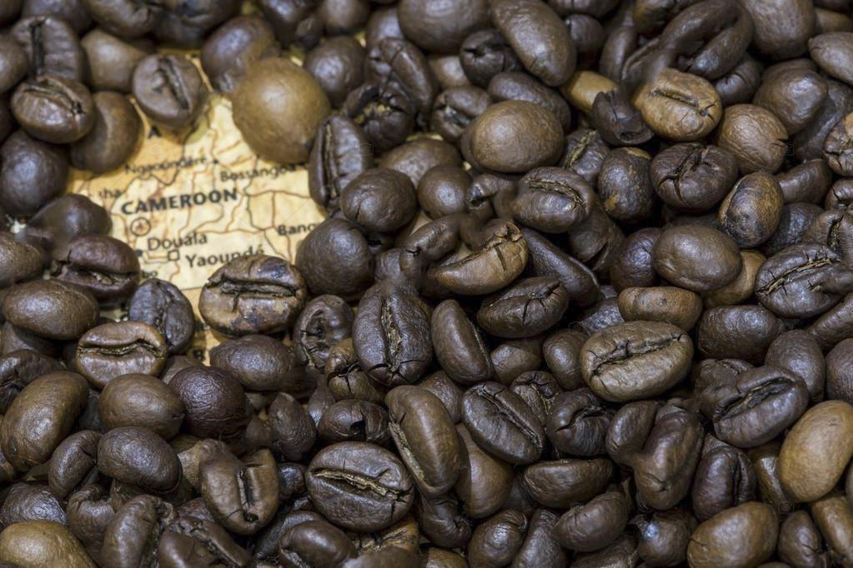
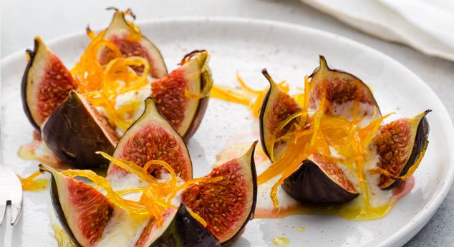
ФУДПЕЙРИНГ
Камерун Бойо Нони:
В аромате – мед, жасмин, лист малины и ярко выраженная хлебная нота
Во вкусе – абрикос, сладкий цитрус и горький шоколад
Послевкусие – пряное
На первый взгляд, ароматы и запахи совсем не совпадают, но это не так, нужно лишь внимательно в них вслушаться.
Изысканный десерт, удивит ваших гостей и порадует не хуже отличного кофе.
Медовый инжир под йогуртовым кремом
Также к этому кофе подойдет малиновый тарт или тарталетка с соленой карамелью и малиной.

Slide 23
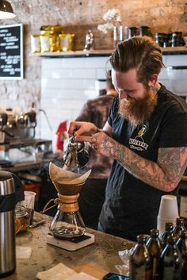
ФУДПЕЙРИНГ
С чего начать?
Записывайте в блокнот, абсолютно все вкусовые сочетания, которые пришли в голову и с которыми вам было бы интересно поработать.
Развивайте творческие способности: не бойтесь проявлять эмоции, читайте книги, ходите на выставки, работайте над собственной креативностью.
Исследуйте новые вкусовые сочетания, пробуйте разные коктейли в барах, общайтесь с барменами, изучите кухни разных народов мира.
Следите за мировыми тенденциями. На каждом кофейном чемпионате рождается множество новых идей для авторского напитка.

Slide 24
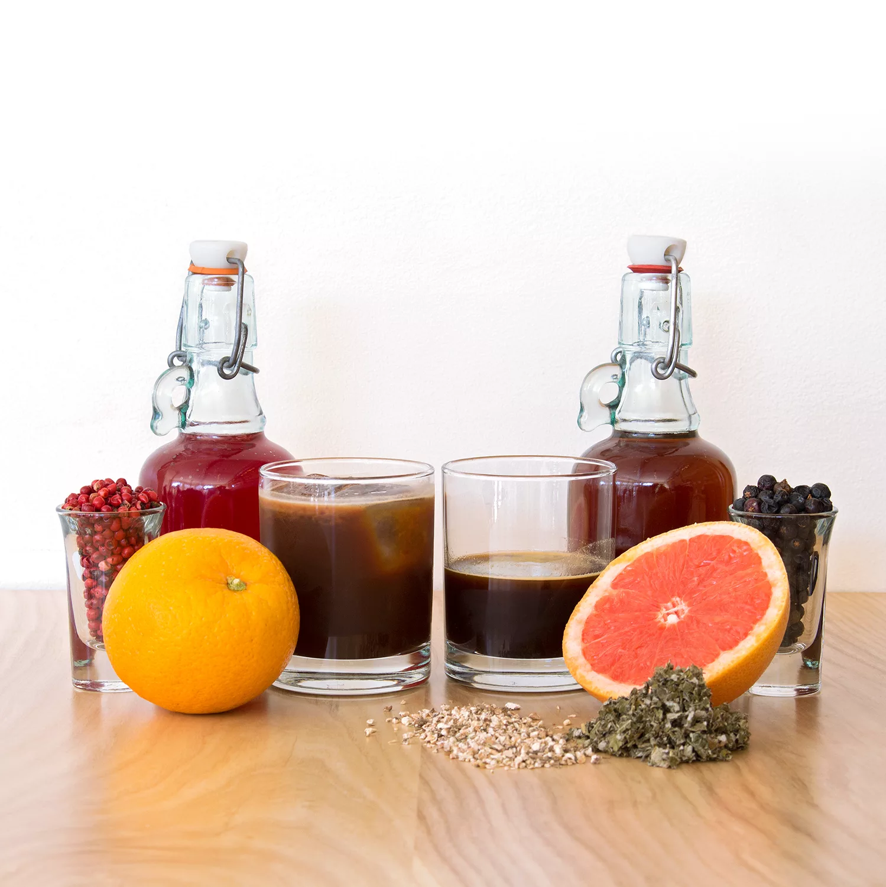
ФУДПЕЙРИНГ
Самое главное!
Авторский напиток - это возможностей для бариста проявить талант к творчеству и миксологии, изучить новую область знаний.
За вкусным и красиво оформленным авторским напитком люди будут приезжать с другого конца города и с удовольствием рассказывать о нем друзьям и знакомым.
Кофейная миксология - направление в индустрии, которое возводит в центр вкуса именно кофе.
Кофе - это не часть коктейля, а основа: он может играть различными нотами, которые бариста подчеркивают дополнительными ингредиентами или оформлением напитка

Slide 25
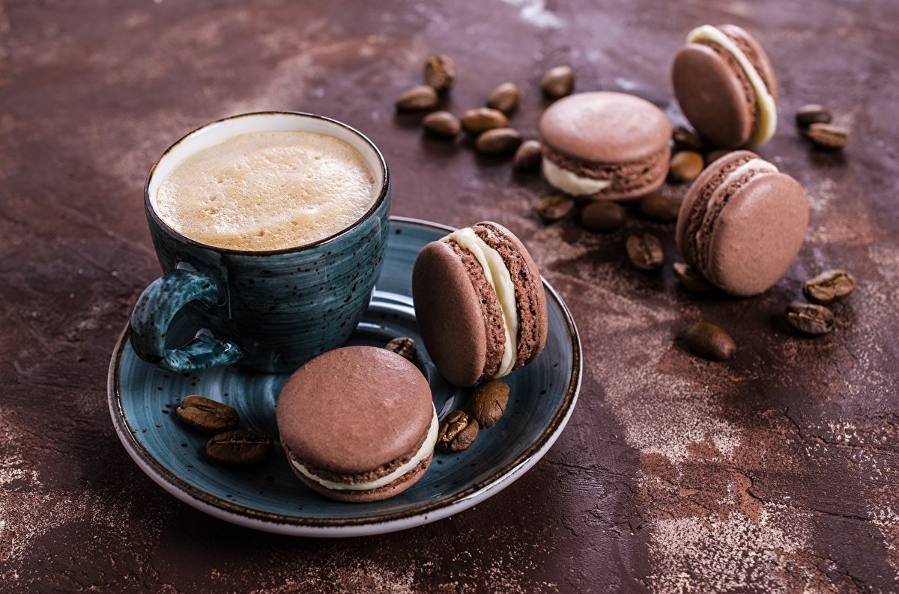
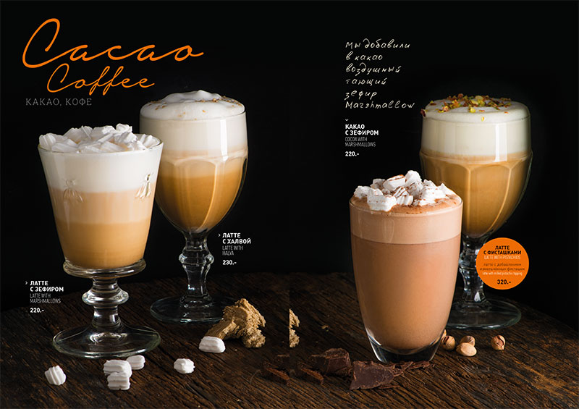
ПРОДАЮЩЕЕ МЕНЮ В КОФЕЙНЕ

Slide 26
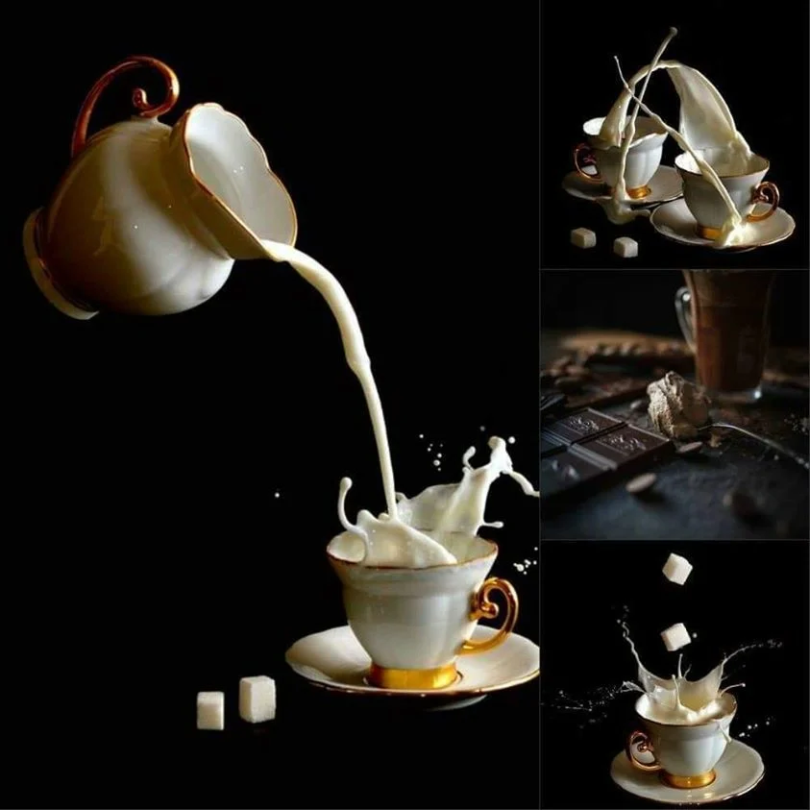

Slide 27
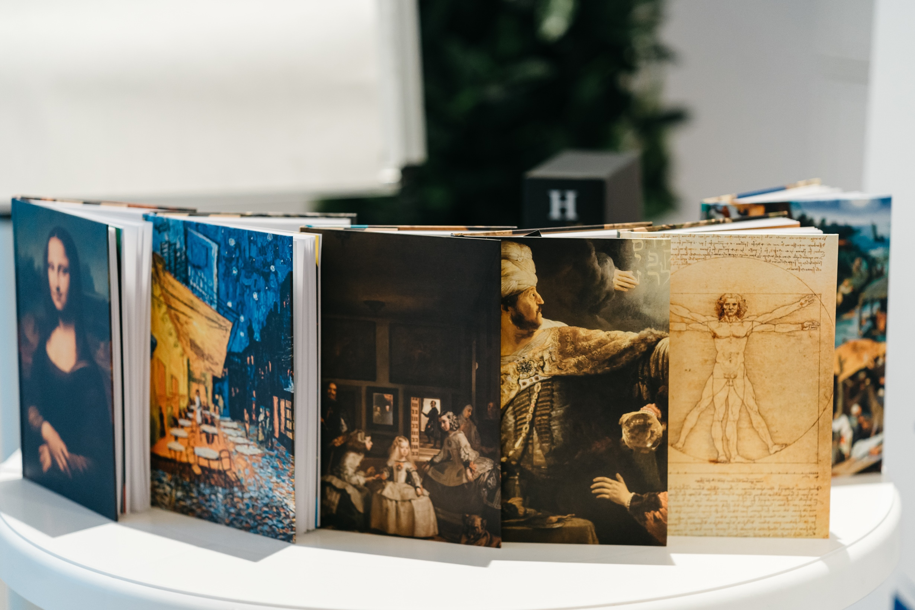
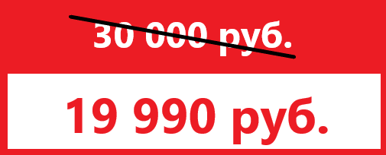
Хочешь СИСТЕМАТИЗИРОВАТЬ все БИЗНЕС ПРОЦЕССЫ по методу Аgile в кофейне?
Шаг 1-й
Заплати месячную зарплату своего сотрудника и получи возможность увеличения выручки на 20-25%!!!
Шаг 2-й
Активируй программу, заполни анкету по QR-код коду на сайте.
Шаг 3-й
Получи последнюю отредактированную версию документооборота и консультацию специалиста (более 180-ти документов)
Шаг 4-й
Получи 3 бесплатные онлайн встречи с Михаилом Елизаровым и специалистами нашей компании. Для более эффективного внедрения нашей программы в Вашем заведении.
Шаг 5-й
Получи гарантированное увеличение прибыли и сокращение расходов.

Slide 28
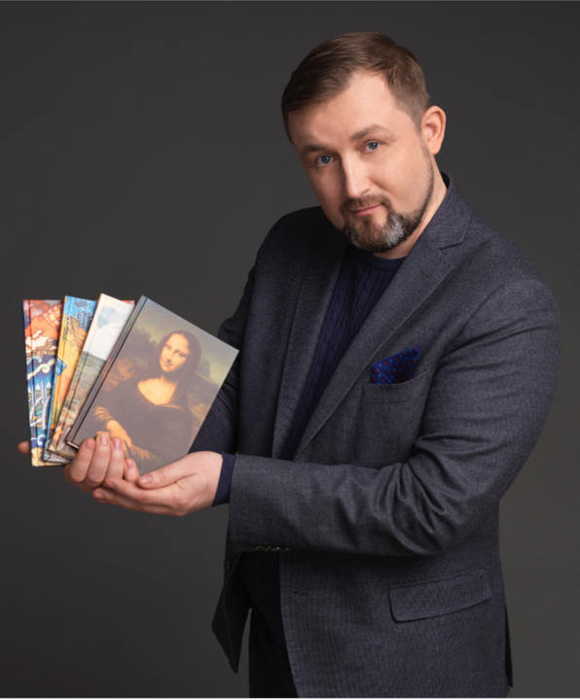
ЧТО БЫ ПОЛУЧИТЬ ПРЕЗЕНТАЦИЮ ЗАПОЛНИ АНКЕТУ
С уважением,
Михаил Елизаров
www.успехресторана.рф
elizarov77@gmail.com
+7(985)316-77-11

